Slide 1
第15章 文件系统内部
本章内容
1. 文件系统
2. 文件系统挂载
3. 虚拟文件系统

Slide 2
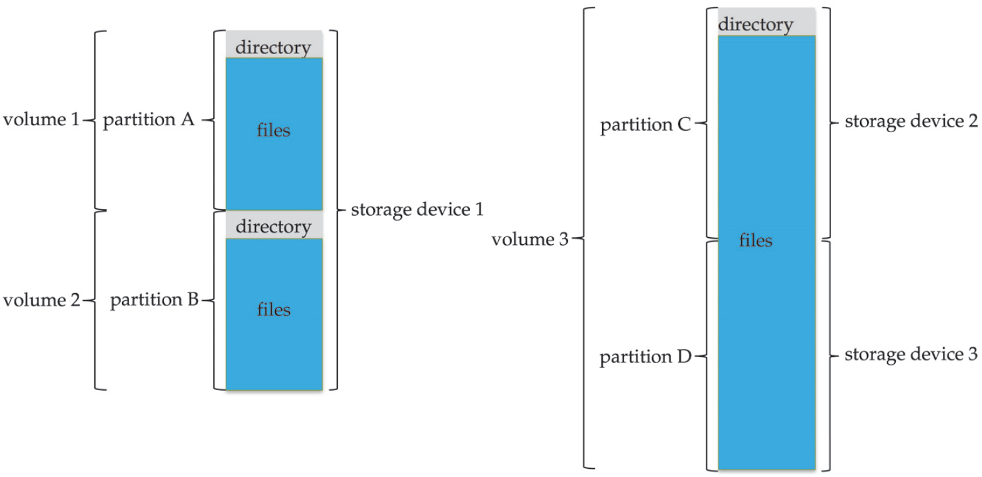
分区与卷
一个磁盘可以分为多个分区
一个卷对应一个文件系统
平时说的C盘、D盘，严格的说是卷
对于绝大多数个人电脑，分区与卷一一对应
一个卷也可以包含多个分区，如RAID

Slide 3
第15章 文件系统内部
本章内容
1. 文件系统
2. 文件系统挂载
3. 虚拟文件系统

Slide 4
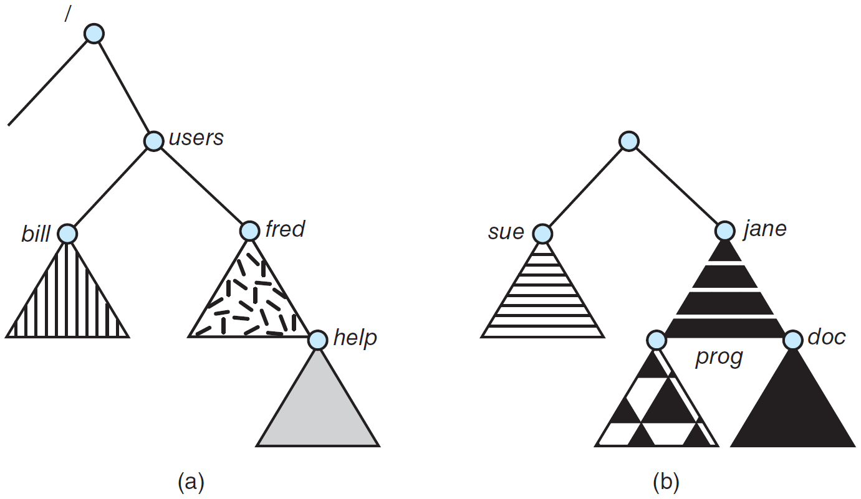
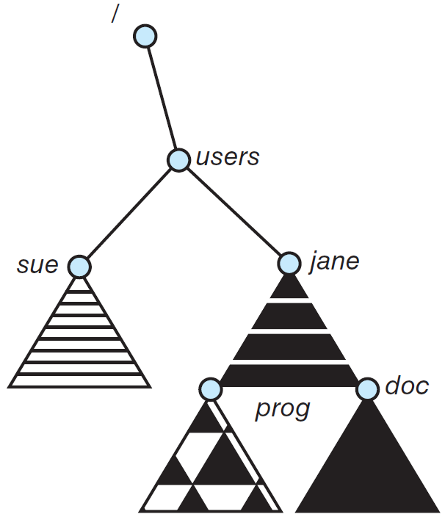
文件系统挂载
文件系统在访问之前必须已安装好
Linux启动时，将自己所在的卷挂载到根目录
尚未安装的文件系统必须安装到安装点上
Linux中，其它卷须挂载到根目录下方某文件夹
挂载前，(b)中的文件无法访问
挂载后
Notes:
自学：Linux的mount、umount命令。

Slide 5
第15章 文件系统内部
本章内容
1. 文件系统
2. 文件系统挂载
3. 虚拟文件系统

Slide 6
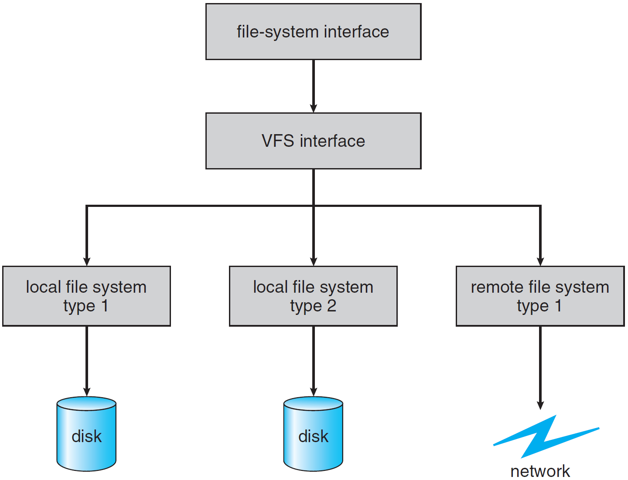
虚拟文件系统（VFS）
虚拟文件系统（VFS）允许不同类型的文件系统使用相同的系统调用接口
Notes:
VFS的下方甚至不一定是文件系统，VFS是“一切皆文件”的基础。
Linux共有7种文件（ls -l可查看）：-普通文件、d目录、c字符设备、b块设备、s套接字、p管道、l软链。

Slide 7
虚拟文件系统（VFS）
层次结构
顶层：文件系统接口
接口面向VFS，而非对任何特定类型的文件系统
中间层：VFS
定义VFS接口，将文件系统的通用操作与实现分开
VFS基于称为vnode的文件表示结构，该结构包含一个数值标识符以在全局（包括网络）范围内表示文件
底层：不同文件系统实现
如ext4、NFS

Slide 8
虚拟文件系统（VFS）
层次结构
例：Linux的VFS中定义4类主要对象
inode对象，代表单个文件
file对象，表示一个打开的文件
superblock对象，代表整个文件系统
dentry对象，代表单个目录条目

